Slide 1
Rapportering av egenkontroll
Resultatområde: Munhälsovård, Social- och hälsocentral
Period som rapporteras: 9-12.2025
Förkortningar:
NPS (Net Promoter Score): Rekommendationsindex (klienter och personal)
Haipro: System för rapportering av negativa nära ögat händelser
Inom parentes rapporteras värdet för tidigare period

Slide 2
Tillgänglighet
Tillgång till vård inom munhälsovården
Målsättning inom 4 månader inom primärhälsovården (1.11.2024 ändrades till 3 mån).​
Specialsjukvården (mun-och käkkirurgiska polikliniken) förverkligas tillgången inom vårdgarantin.
Läs mera om vårdens tillgänglighet och väntetider.
Status:
Nytt patientdatasystem tagits i bruk våren 2025 på olika tidpunkter på våra områden, varav det kan finnas avvikelser i raporteringen.
Antal besök september- december:
Tandläkarmottagningsbesök
tillsammans​ 39 294
Vårdpersonal besök
Tillsammans 30 493
Antal uteblivna patienter
1979 st
Korrigerande åtgärder:
För att förbättra vårdgarantin och förkorta köerna till icke brådskande vårs görs olika korrigerande åtgärder inom verksamheten.​
Genomgång av interna processer.​
​Köavkortning med hjälp av köptjänster tex. "färdig-patient-modellen" och beviljande av servicesedlar för att förbättra kösituationen.​
Användningen av servicesedlar bidrar till en viss del, att vårdköerna inte växer.

Slide 3
Säkerhet och kvalitet
Status 31.12.25
Patientsäkerhets anmälningar: 34 st (21st)
Väntar på handläggning: 0(0%)
Väntar på tilläggsinformation: 1 (3%)
Under handläggning:10 (29%)
Färdig:23 (68%)
Antal anmälan om negativ händelse
De vanligaste anmälningstyperna
Förknippat med annat
Föknippat med informationsflöde
Förknippat med opetativ åtgärd
Antal anmälningar om negativ händelse från klienter eller anhöriga
Antal kontakter till patientombud
Korrigerande åtgärder
Alla Haipro anmälningar handläggs enligt organisationens direktiv, mångprofessionellt på enhetsnivå vid avdelningsmöten och/eller team. Anmälningarna analyseras och åtgärdas. Vi lär oss av anmälningarna och utvecklar ständigt verksamheten.
0(0) st

Slide 4


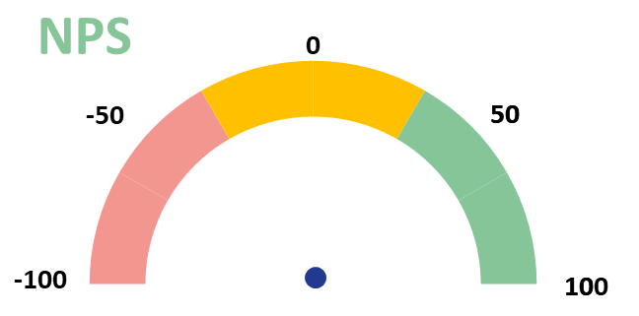
Kundupplevelse
Positiv respons Vänligt och Bemötande.
Negativ respons
Tillgång till vård.
Totala mängden av kundrespons 12/25: 556 (447)
Jag upplevde att man brydde sig om mig på ett helhetsmässigt sätt
4,53 (4,19)
4,25
(4,23)
Jag vet hur min vård/mina tjänster kommer att fortsätta
4,45
(4,02)
NPS
4,65
(4,32)
Informationen som jag fick om vården / betjäningen var förståelig
Jag fick hjälp när jag behövde den
Jag kände mig trygg under vården / betjäningen
4,79
(4,37)
4,59
(4,15)
Jag tyckte att den betjäning jag fick var nyttig
80(69)
Antal anmärkningar och klagomål
Besluten i anslutning till min vård/mitt ärende fattades i samråd med mig
4,46
(4,32)
4,72
(4,71)
Jag fick vård och service på mitt modersmål
15 (6) st

Slide 5
Delaktighetsarbete
Hur stöder man kunders och nära anhörigas delaktighet i planeringen, genomförandet och utvärderingen av tjänsterna:
Möjlighet att utvärdera tjänsterna via Roidu och HaiPro.​
THL:s kundresponsenkät regelbundet
Länk till svaren 2025; Hammashoitoloiden asiakaspalautekyselyt - THL
Österbottens välfärdsområdets klientråd
Vilka teman har man kommit överens om tillsammans med organisationer för att utveckla tjänsterna:
Regional livsstilsrådgivning projekt påbörjat i samråd med kommunerna och tredje sektorn.
Vilka åtgärder har vidtagits på basen av klienters och anhörigas anmälningar om negativa och nära ögat händelser samt påminnelser och klagomål:
​
Hemsidans innehåll har förbättrats.​
Vi har även förtydligat våra direktiv och verksamhetsmodeller
Klienter, erfarenhetsexperter eller ett kundråd är involverade i utvecklingen och utvärderingen av tjänsterna:
Delvis.

Slide 6
Personal
Personalstyrka (exreport)
Vårdpersonal 157,2
Tandläkare 96​
Fastanställda: ​
Vårdpersonal 154,1
Tandläkare 66,5​
Vikarier: ​
Vårdpersonal 26​
Tandläkare 19
Öppna vakanser:
Tandskötare 5,78, Munhygienister 2,78 och Tandläkare
Arbetarsäkerhetsanmälningar via HaiPro
Antal anmälningar: 27 (54)
De vanligaste typerna av händelser:
Inomhusluft
Annat
Fall från höjd, snubblande och halkande
Åtgärder som främjar arbetarnas välmående
Regelbundna avdelningstimmar​.
Klara direktiv och förfaranden på arbetsplatsen​.
Personalens deltagande​.
Utvecklingssamtal, introduktion​.
Tidigt stöd och arbetshandledning​.
Skolningsmöjligheter, karriärstig​.
Tyky, e-pass
Total mängd frånvarodagar/ antal sjukfrånvarodagar
Tandläkare 1,8 (2,7)
Vårdpersonal 9,6 (4,8)
-2(-14)

